Slide 1
Documenter le travail des GTCV : les bonnes pratiques
Approuvé par le GNN et revu en 2023
unsplash.com

Slide 2
Objectifs d’apprentissage
A l’issue de cette formation, vous serez capable de:
Expliquer l’importance de la documentation des GTCV
Identifier les differentes types de documentation
Evaluer les processus de documentation
Developper un plan d’action pour améliorer ou mettre à jour la documentation du GTCV
NITAG: Documentation Best Practices

Slide 3
Activité
Un nouveau membre, M. Arouna, a rejoint votre GTCV et aujourd’hui est son premier jour à la réunion de votre GTCV.
Vous avez été chargé de l’orienter et de le familiariser avec les principaux domaines de travail de votre GTCV, en vous concentrant spécifiquement sur les différentes façons dont votre GTCV documente son travail.
After the orientation Mr. Arouna mentions the previous organization that he was part of, considered documentation to be tedious and felt it wasn’t a very valuable task to put time into.
Notes:
Divide the participants into 2 groups. The first group discusses and presents the orientation task and the other group discusses and presents ways to respond to Mr. Thomas’s notion about documentation. Each group gets 15 minutes to discuss and 5 minutes to present.

Slide 4
Activité de groupe
Un nouveau membre, M. Arouna, a rejoint votre GTCV et aujourd’hui est son premier jour à la réunion de votre GTCV. Vous êtes chargé de l’orienter et de le familiariser avec les principaux domaines de travail de votre GTCV.
1
Orienter M. Arouna vers les différentes façons dont votre GTCV documente leur travail :
Quels sont les différents supports par lesquels le travail est actuellement documenté et archivé au niveau de votre GTCV?
Qu’est-ce qui sert de documents de référence pour orienter Arouna vers les travaux du GTCV précédents ou en cours?
Où peut-il trouver ces documents? Présentez-les sous forme d’organigramme.
Notes:
Divide the participants into 2 groups. The first group discusses and presents the orientation task and the other group discusses and presents ways to respond to Mr. Thomas’s notion about documentation. Each group gets 15 minutes to discuss and 5 minutes to present.

Slide 5
Activité de groupe
Un nouveau membre, M. Arouna, a rejoint votre GTCV et aujourd’hui est son premier jour à la réunion de votre GTCV. Vous êtes chargé de l’orienter et de le familiariser avec les principaux domaines de travail de votre GTCV.
2
APRES L’ORIENTATION: M. Arouna mentionne l’organisation dont il faisait partie ou la documentation était considerée comme fastidieuse et qui estimait que ce n’était pas une tâche pour lqauelle il fallait consacrer du temps. Que lui répondriez-vous ? Appuieriez-vous ou contesteriez-vous sa notion de documentation? Vous pouvez baser vos réponses sur ce qui suit:
Y a-t-il eu une valeur ajoutée à votre visibilité/fonctionnement opérationnel du GTCV grâce à vos documentations? La documentation a-t-elle aidé au plaidoyer?
Notes:
Divide the participants into 2 groups. The first group discusses and presents the orientation task and the other group discusses and presents ways to respond to Mr. Thomas’s notion about documentation. Each group gets 15 minutes to discuss and 5 minutes to present.

Slide 6
Procès-verbaux des réunions du GTCV
Pour qui?
Utilisation interne au sein du GTCV
Qui les documente?
Le secretariat prépare les PV de chaque réunion
Le procès-verbal doit être examinés et approuvés par le GTCV dans les 60 jours suivant la réunion.
Le procès-verbal doit être archivé par le secrétariat dans un dossier dédié avec l’ordre du jour de la réunion, les DI , les recommandations, les documents d’information, etc.
Objectif:
Fournir un compte rendu tangible des réunions
Documenter le processus de délibération et les décisions prises, avec justification
Suivre les prochaines étapes et les mesures de suivi

Slide 7
Procès-verbaux des réunions du GTCV
+
BENEFICES?
Orienter les nouveaux membres vers les domaines de travail antérieurs/en cours
aide à réduire le temps de formation nécessaire et
assure une continuité et une cohérence plus solides pour que tous les membres fonctionnent efficacement
En cas de divergence avec le ministère de la Santé où une décision spécifique est recommandée par le GTCV mais que des informations sur sa détermination sont requises par le ministère de la Santé – le GTCV peut alors se référer aux PV
meilleure collaboration avec le ministère de la Santé
Transparence et confiance accrues avec le public

Slide 8
Que devraient comprendre les PV?
✅ Date et heure de la réunion
✅ Noms des participants, du président, et des membres absents, et si le quorum a été atteint
✅ Acceptation/corrections au procès-verbal de la réunion précédente
✅ Liste des points ou sujets de l’ordre du jour
✅ Évaluation des déclarations d’intérêts
✅ Résumé des débats pour chaque point de l’ordre du jour, selon un format standard
✅ Mesures prises ou convenues
✅ Date et heure de la prochaine réunion
Un modèle normalisé permettra de s’assurer
que tous les points sont couverts à chaque réunion

Slide 9
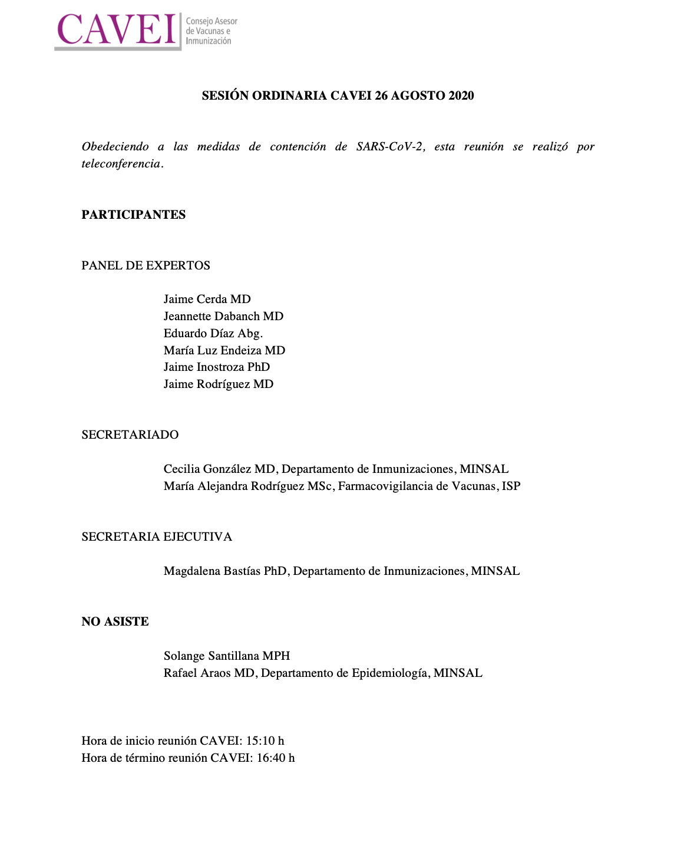
Exemple de PV
CTV, France
JCVI, UK
ACIP, USA
CAVEI, Chile

Slide 10
Rapport des recommandations au Ministère
Pour qui?
Décideurs du Ministère de la santé
Qui le document?
Le secrétariat rédige les recommandations sur la base des décisions du GTCV et les envoie au Ministère de la santé.
Le Ministère reçoit les recommandations et peut décider de les accepter/de les mettre en œuvre.
Les recommandations doivent être archivées par le secrétariat dans un dossier dédié
La recommandation envoyée au Ministère ne devrait pas dépasser 2 à 4 pages, mais un rapport plus détaillé sur la façon dont les décisions ont été formulées peut être rédigé et publié.
Objectif:
fournir un résumé des éléments de preuve à l’appui de la recommandation et la justification de la décision
Soutenir la prise de décision

Slide 11
Rapport des recommandations au Ministère
FORMAT
Flux cohérent, clair et logique, court, idéalement inférieur à 2-4 pages (1 500 mots)
Format standard pour communiquer les recommandations au Ministère de la santé.
Précisez le point focal du Ministère de la santé et les procédures de communication dans les PON.
CONTEXTE DE LA QUESTION
Quelle est la question?
QUI a ajouté ce sujet à l’ordre du jour?
→ Était-ce dans le plan de travail annuel ou suggéré par le ministère de la Santé ou un membre du GTCV?
Pourquoi ce sujet a-t-il été ajouté?
→ Possibilité d’introduction d’un nouveau vaccin, épidémie en cours, nouvelles données sur l’efficacité du vaccin ou le fardeau de la maladie?
?

Slide 12
Contenu des recommandations adressées
au Ministère de la santé
1
informations générales sur le sujet:
Brève description du problème identifié
2
Décrire le processus de recherche de preuves
3
Résultats sur la maladie, les systèmes de santé et les questions de contexte, examens systématiques ou analyses documentaires qui ont été pris en compte
4
Les considérations relatives à la mise en oeuvre
5
discussion des données probantes
6
Recommandation proposée clairement formulée
Notes:
Evidence search process: to be transparent and accessible to policymakers and stakeholders (mostly unfamiliar with research language)

Slide 13
Formulations des recommandations
A FAIRE
A NE PAS FAIRE
Est recommandé
N’est pas recommandé
Les décideurs devraient
Ne devrait pas
Nous suggérons
Les décideurs politiques pourraient
Le libellé utilisé doit être sans ambiguïté et
seules des recommandations fermes doivent être transmises.
Notes:
https://www.who.int/immunization/sage/Guidelines_development_recommendations.pdf?ua=1

Slide 14
Sections suggérées pour le rapport au ministère de la Santé
✅ Question politique adressée
✅ Epidémiologie
✅ Efficacité et sécurité du vaccin
✅ économie
✅ Considérations relatives au programme
✅ Valeurs
✅ Recommandation précisant le vaccin, les groupes d’âge, le nombre de doses et le calendrier, le cas échéant

Slide 15
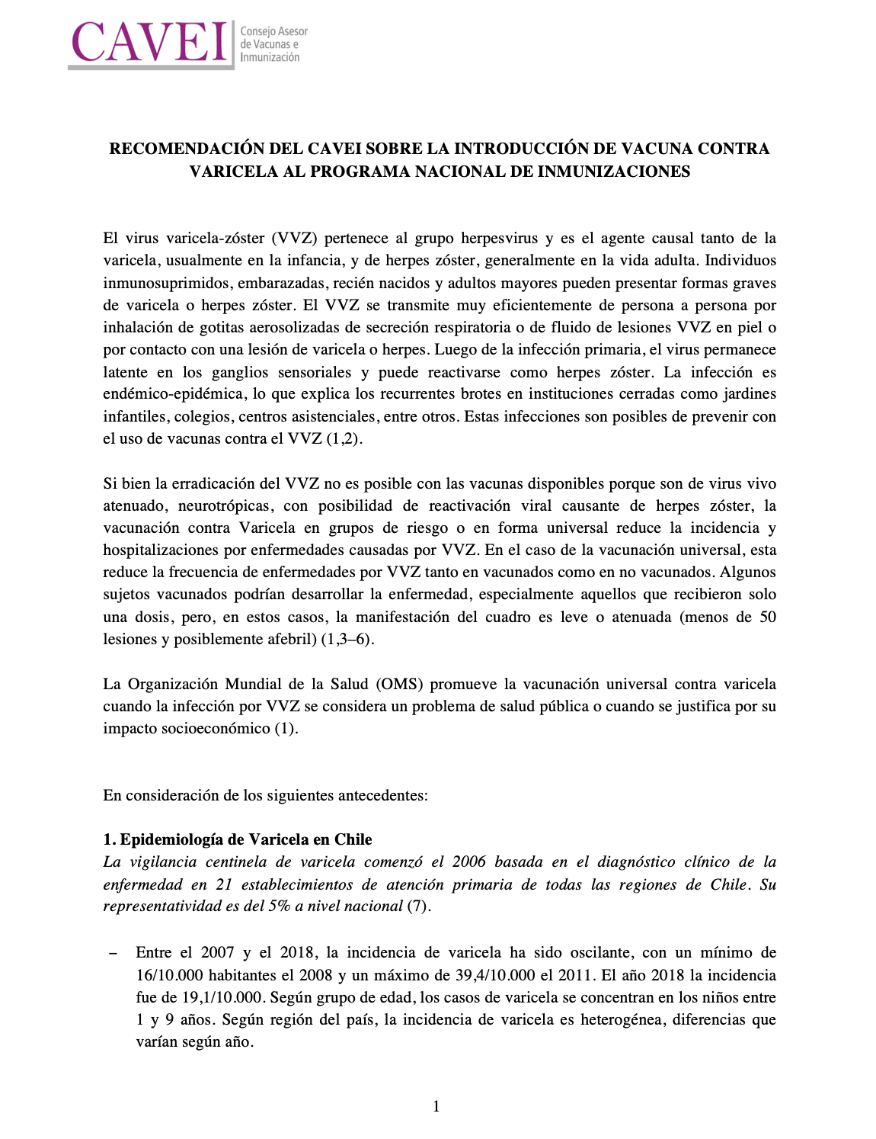
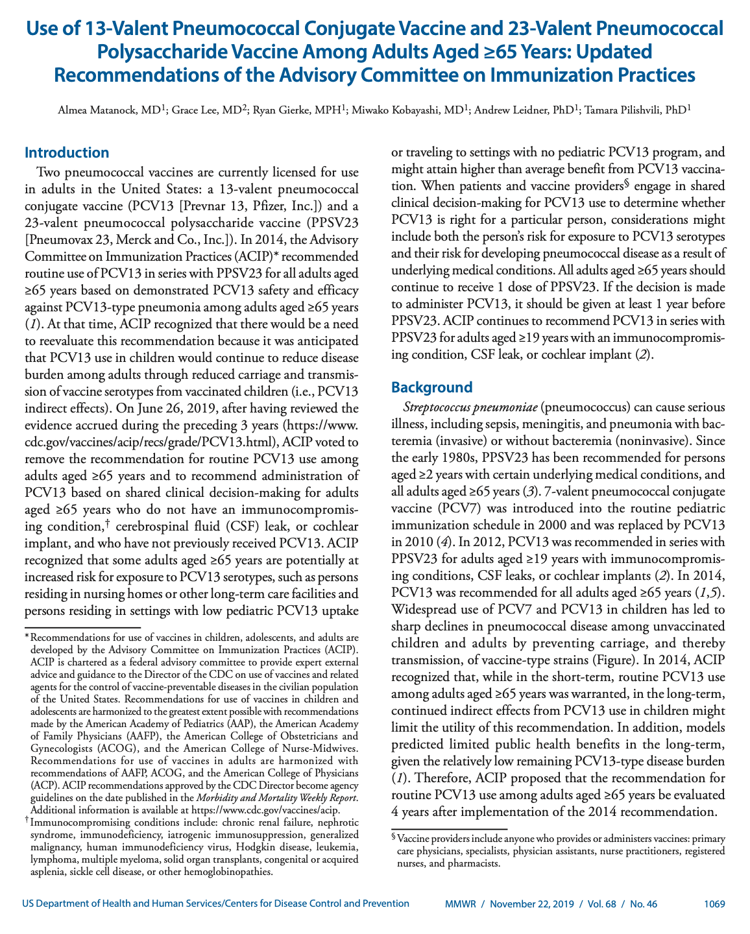
Exemples
Chile
USA
Canada
France

Slide 16
Activité
Le Ministère de la santé a demandé une recommandation sur l’opportunité d’introduire le vaccin antirotavirus (RVV) dans le calendrier de routine.
Après la présentation des recommandations proposées par le groupe de travail, le GTCV a voté et accepté les recommandations. La personne qui résume et rédige habituellement le procès-verbal n’était pas présente. Un autre membre (M. X) a donc été prié de le rédiger. Le procès-verbal final de 18 pages établi comprend des suggestions détaillées que les décideurs pourraient examiner et met également en évidence quelques aspects que le Ministère de la santé doit éviter pendant le processus de mise en œuvre.
M. X envoie le document au Ministère de la santé. Deux semaines plus tard, il apprend que le document a été envoyé par inadvertance au mauvais fonctionnaire.
Quels sont les principaux problèmes dans ce scénario
Que peut-on faire pour éviter qu’une telle situation ne se reproduise?
Notes:
Notes for discussion:
Part 1:
Length of the document – 18 pages contains too much detail for decision-making level at the MoH. The document should briefly and clearly lay out the recommendations and justification.
Content of the document – wordings (focus on ‘Do’s’ and not ‘Don’t’ / use strongly worded recommendation – not ‘suggestions’’. Avoid the phrasing of ’might’)
Lack of clear focal points and procedures to communicate recommendations to the MoH
Part 2:
1) Develop a standard format for communicating recommendations to the MoH.
2) Specify the MoH focal point and procedures of communications in the NITAG Charter or other documentation.
3) All NITAG members must review the meeting minutes and approve it

Slide 17
Sites web: Diffusion auprès du grand public
Pour qui?
Grand public
WHO SHOULD OVERSEE THE DOCUMENTATION FOR THE WEBSITE
Le secrétariat doit superviser et approuver les documents à télécharger sur le site Web.
QUI DOIT HEBERGER LE SITE?
Il devrait être hébergé sous forme de sous-section sur le site Web du Secrétariat
OBJECTIFS ET BENEFICES
Plaidoyer et reconnaissance de votre GTCV
Contribue à améliorer la crédibilité, la transparence et la confiance
Aide à attirer et à recruter des experts
+

Slide 18
Éléments potentiels à inclure sur les sites Web des GTCV
✅ Une courte présentation incluant les missions du GTCV
✅ Liste des membres du GTCV et de leurs domaines de compétence
✅ Déclaration d’intérêts (contribue à accroître la transparence)
✅ Groupes de travail actuels
✅ Plan de travail annuel
✅ Procès-verbaux
✅ Rapports de recommandation (aide à accroître la transparence)

Slide 19
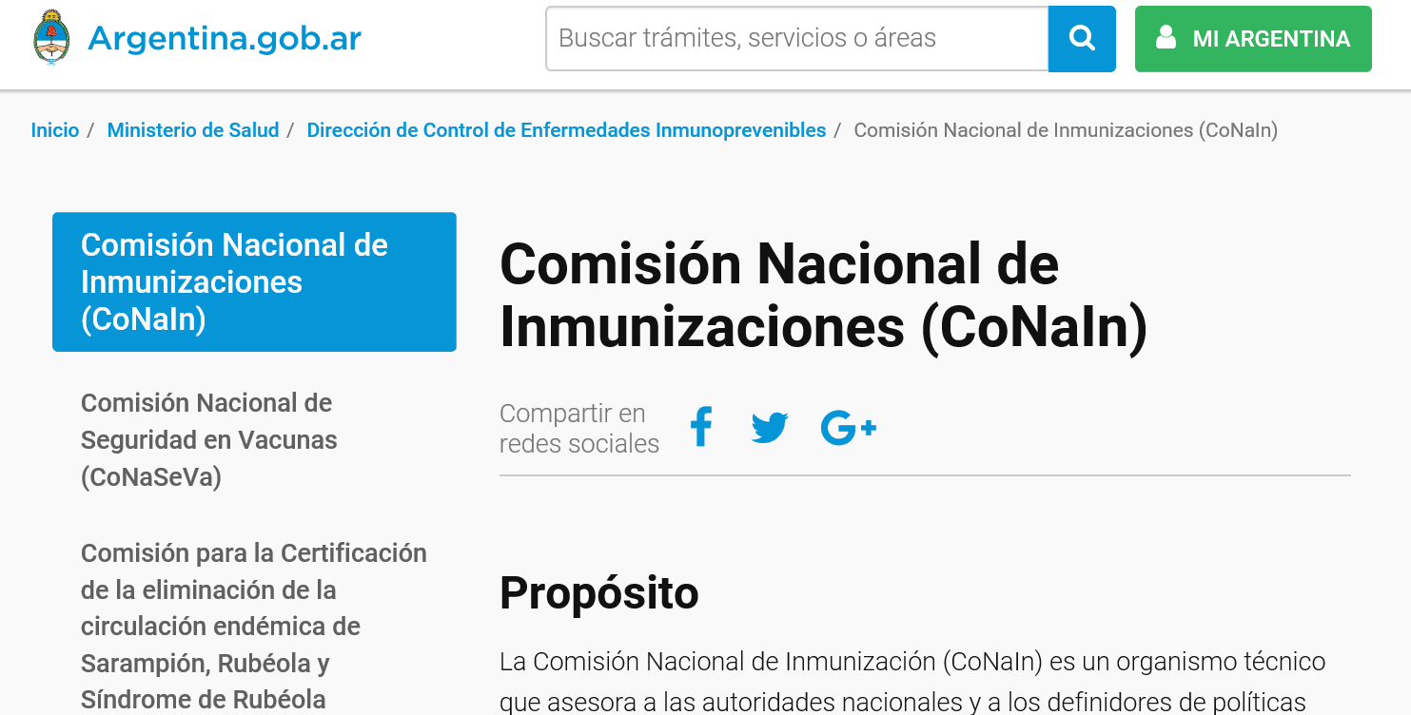
Exemple de sites web de GTCV

Slide 20
Publication des recommandations (Optionel)
Pour qui?
La communauté scientifique
Qui le documente?
Peut être initié par le Secrétariat, le président ou le chef du groupe de travail
Objectifs
Fournit des détails techniques et la justification de la décision
Donne de la crédibilité aux recommandations
BENEFICES
Sensibilise les gens aux mises à jour continues sur le terrain – p. ex introduction d’une nouvelle dose ou modification importante de la dose de vaccination à un groupe de population particulier, etc.
Visibilité et crédibilité de votre GTCV
FORMAT
Cela depend de la revue
CONTENU
Que doit savoir la communauté scientifique ?
Vaccin, population cible, âge, doses, calendrier, stratégie d’administration, surveillance des ESSI
Justification technique
+

Slide 21
Exemple
⤵️
Document d’information sur la décision de recommander la vaccination par le vaccin sous-unitaire inactivé contre le zona en Allemagne
https://link.springer.com/content/pdf/10.1007%2Fs00103-019-02882-5.pdf

Slide 22
Points à retenir
La documentation est importante
Une documentation immédiate et claire est essentielle.
La documentation contribue à la visibilité, à la crédibilité et au bon fonctionnement
Standardisez tous vos modèles de documentation pour apporter de la cohérence
Affecter une personne responsable de l’enregistrement et de l’archivage de tous les documents
Désigner un référent au sein du GTCV et au ministère de la Santé pour faciliter le canal de communication et la collaboration
Enregistrer et archiver tous les documents efficacement

Slide 23
Merci pour votre écoute

